Slide 1
Reference Manager :
Mendeley
Pusat Publikasi Akademik LP2M UM

Slide 2
Pendahuluan
www.um.ac.id

Slide 3
Langkah-langkah dalam menjalankan Mendeley
Instalasi
Membuat library
Mengelola dokumen referensi
Membuat sitasi dan daftar pustaka
Sinkronisasi file referensi dengan Mendeley online
Berkolaborasi dengan Mendeley
Pusat Publikasi Akademik LP2M UM

Slide 4
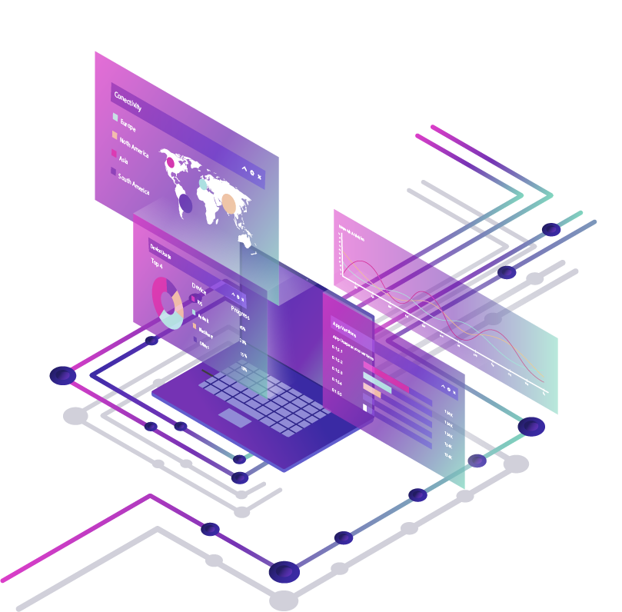
Instalasi Mendeley
www.um.ac.id
Pusat Publikasi Akademik LP2M UM

Slide 5
Instalasi Mendeley
Desktop
Web Importer
Plug-in
Pusat Publikasi Akademik LP2M UM

Slide 6
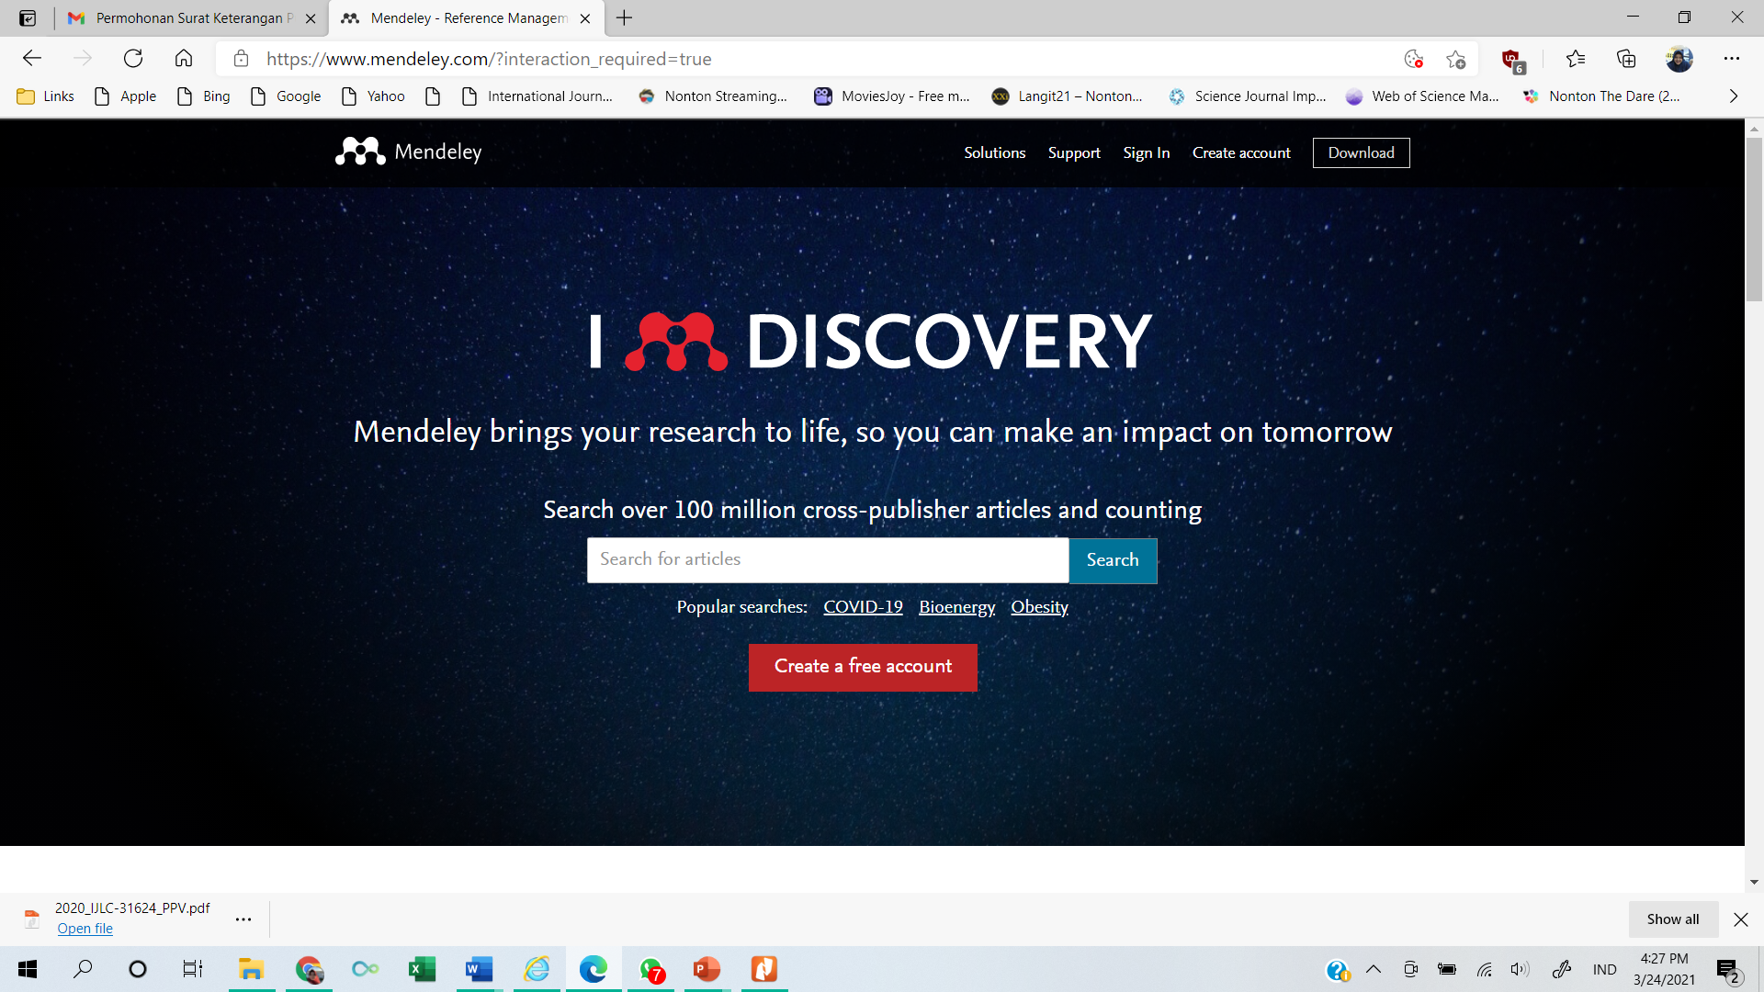
INSTALASI
Buka laman website Mendeley
www.mendeley.com
Klik “create free account” untuk membuat akun baru
Download Mendeley desktop pada kanan atas
Pusat Publikasi Akademik LP2M UM

Slide 7
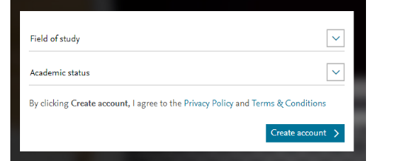
Install Mendeley Desktop
Masukkan nama depan, nama belakang, email, password
Masukkan karakteristik pengguna pada bagian field of study dan academic status
Pusat Publikasi Akademik LP2M UM

Slide 8
Install Mendeley Desktop
Download Mendeley Desktop sesuai dengan sistem operasi pada komputer anda.
Pusat Publikasi Akademik LP2M UM

Slide 9
Install Mendeley Desktop
Lanjutkan Proses Instal dan Jalankan Program Mendeley Desktop
Pusat Publikasi Akademik LP2M UM

Slide 10
Install Mendeley Desktop
Masukkan alamat email dan password yang telah anda daftarkan diawal langkah tadi

Slide 11
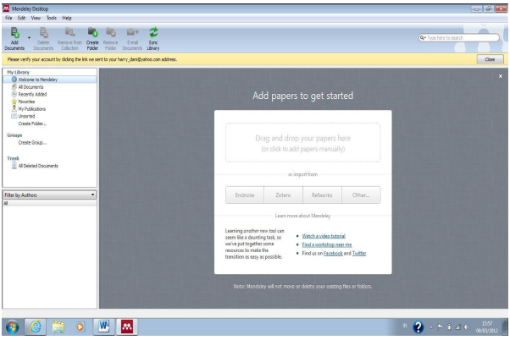
Mendeley desktop
Setelah selesai instalasi akan muncul tampilan seperti ini dan disini letak referensi yang akan disimpan dan disinkronisasi dari komputer.
Pusat Publikasi Akademik LP2M UM

Slide 12
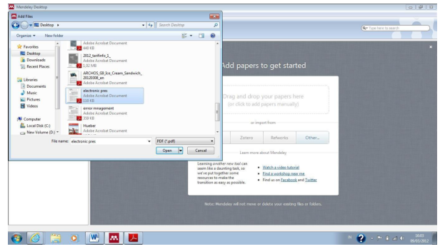
Mendeley desktop
Pemindahan file dari komputer ke mendeley desktop cukup dengan langkah drag and drop
Pusat Publikasi Akademik LP2M UM

Slide 13
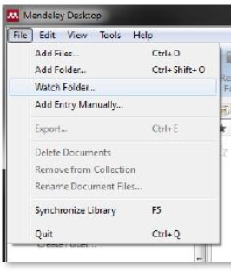
Mendeley desktop
Pengguna bisa menggunakan fitur Watch Folder untuk pemindahan file secara otomatis dari folder yang dituju di komputer.
Pusat Publikasi Akademik LP2M UM

Slide 14
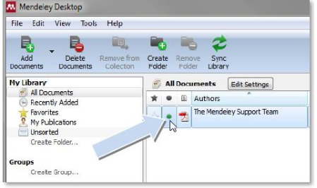
Mendeley dekstop
Pengguna dapat menandai file yang telah dibaca dengan tanda hijau

Slide 15
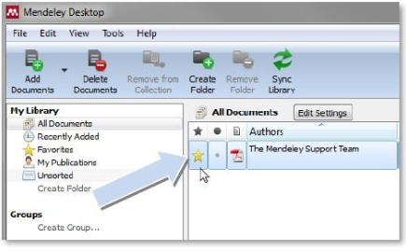
Mendeley dekstop
Pengguna dapat menandai file favorit dengan lambang bintang
Pusat Publikasi Akademik LP2M UM

Slide 16
Instalasi web importer
Pusat Publikasi Akademik LP2M UM

Slide 17
Instalasi web importer
Pengguna dapat menginstal web importer dari laman
https://www.mendeley.com/reference-management/web-importer
Pusat Publikasi Akademik LP2M UM

Slide 18
Web importer
Web importer digunakan untuk mengimpor artikel-artikel, laman web, dan dokumen lainnya langsung dari search engine dan academic databases.
Web importer dapat digunakan di search engine seperti google chrome, mozilla, internet explorer, opera, dan sebagainya.
Pusat Publikasi Akademik LP2M UM

Slide 19
Memasukkan referensi (Plug-in)
Pusat Publikasi Akademik LP2M UM

Slide 20
Install Plug-in
Install citation plug-in pada mendeley yang nantinya terhubung dengan file MS. Word
Pastikan saat instalasi, software MS. Word sedang tidak aktif/terbuka.
Pusat Publikasi Akademik LP2M UM

Slide 21
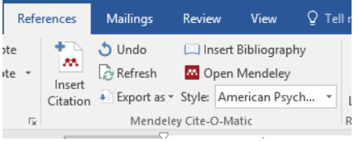
Plug-In
Setelah instalasi selesai, buka MS. Word dan akan terlihat lambang Mendeley didalam tab references.
Pusat Publikasi Akademik LP2M UM

Slide 22
Memasukkan referensi
Ada dua cara untuk memasukkan referensi kedalam naskah yaitu yang pertama dengan memasukkan kata pencarian, dan yang kedua dengan mencari melalui library mendeleh (“Go To Mendeley”)
Pusat Publikasi Akademik LP2M UM

Slide 23
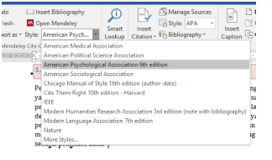
Mengatur bibliografi
Pilih bibliografi yang diinginkan atau sesuai template yang diberikan
Pusat Publikasi Akademik LP2M UM

Slide 24
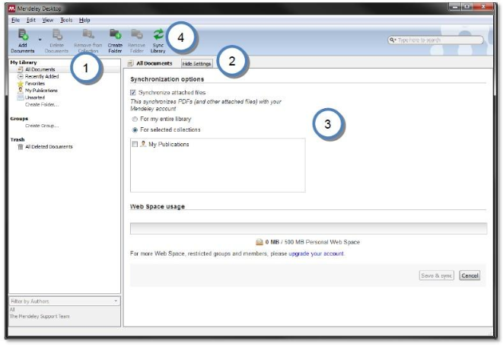
Sinkronisasi referensi dengan akun Mendeley online
Pastikan all document di panel my library sudah terpilih.
Pilih edit setting dan pilih synchronize attached files.
Cek hasilnya di akun Mendeley online
Pusat Publikasi Akademik LP2M UM

Slide 25
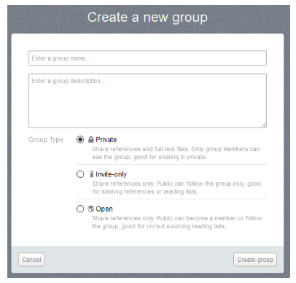
Membuat grup
Mendeley memungkinkan penggunanya membuat grup yang terhubung dengan pengguna lainnya dan bisa berbagi referensi dalam format pdf.
Untuk membuat sebuah grup baru dapat melalui menu edit – new group atau melalui icon New Group pada panel Library Overview
Data yang dimasukkan saat pembuatan grup adalah nama grup dan deskripsi mengenai grup.
Pusat Publikasi Akademik LP2M UM

Slide 26
Terima Kasih

